Slide 1

Capstone Project Epicode
PROGETTO: Analisi Eurovision Song Contest
AUTORE: Maria Lullo
CORSO EPICODE: Data Analyst Part Time
CLASSE: DAPT0423

Slide 2



FONTI UTILIZZATE PER L’ANALISI
REPOSITORY GITHUB → https://github.com/Spijkervet/eurovision-dataset?tab=readme-ov-file#contestantscsv
https://eurovision.tv/

Slide 3





STRUMENTI UTILIZZATI

Slide 4
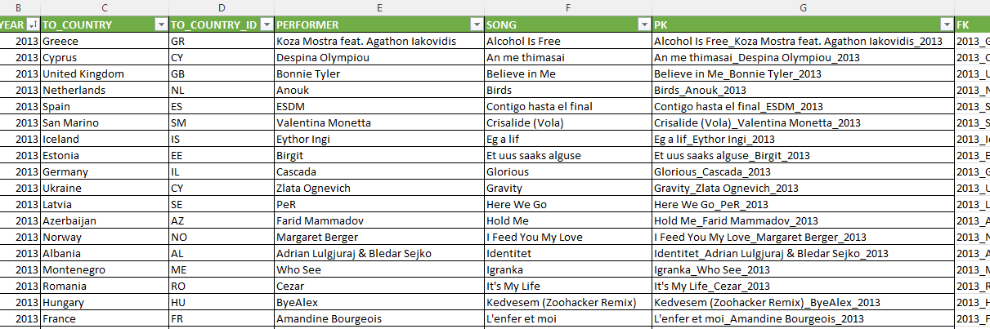
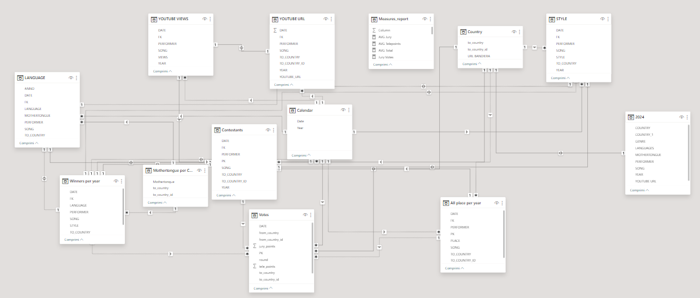
FASE 1 → Raccolta dati, creazione tabelle e modello ER.

Slide 5
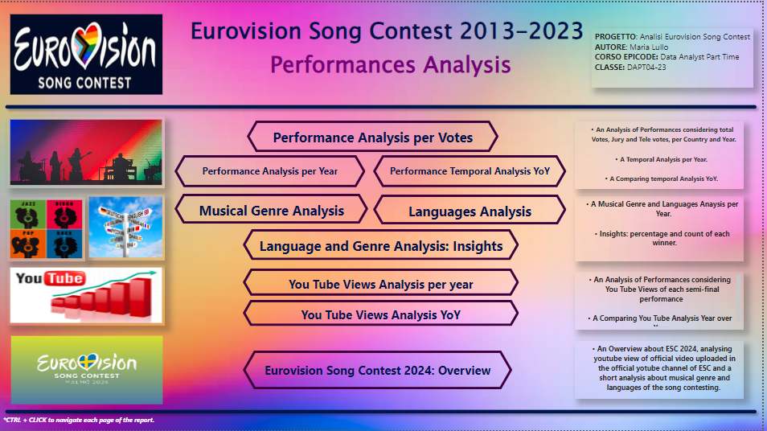
FASE 2 → Creazione Dashboard

Slide 6

La dashboard è disponibile al mio repository GitHub:

